Slide 1

Семантический самообучающийся документооборот
Е.Черкашин, К.Паскал
ИДСТУ СО РАН
Иркутск - 2015

Slide 2
Цель разработки
A. . . → X1 → X2 → X3 → X4 → X5 → X6. . .
A . . . → ΔX1 → ΔX2 → ΔX3 → ΔX4 → ΔX5 . . .
B ΔX2b→ΔX3b→ΔX4b→ΔX5b. . .
C ΔX3c→ΔX4c→ΔX5c. . .

Slide 3
Разработка ПО, управляемая моделированием
CIM концептуальная модель, внешние спецификации, интерфейсы и требования к ПО. Скрывает особенности структурных элементов.
PIM представляет структурный аспект ПО и, в некоторой степени, семантический; не содержит информации о аспекте реализации на целевой архитектуре (UML Class Diagram).
PSM – модель, описывающая, аспекты реализации ПО. Исходный код генерируется в соответствии с этой моделью при помощи шаблонов (например, DDL).
PDM описывает как структуры PIM трансформируются в структуры PSM. PDM – модель процесса реализации.

Slide 4
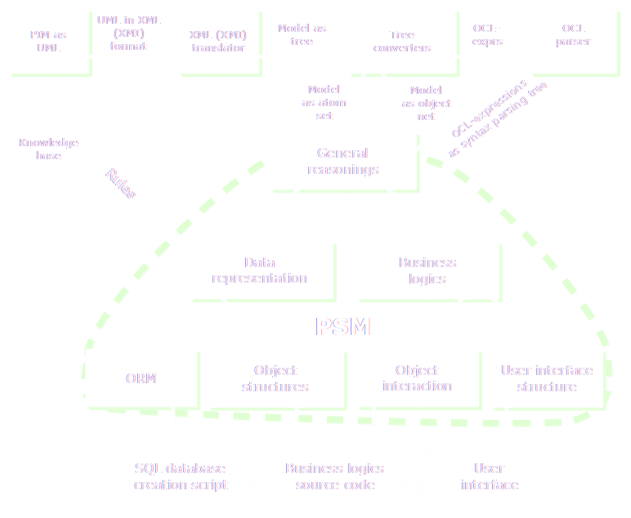
Model Driven Architecture
PIM
PM

Slide 5
Распространение изменений

Slide 6
MDA: достоинства и недостатки
Этап проектирования ПО не зависит от платформы реализации; можно заменять одну целевую платформу (PM или ее части) другой без изменения PIM.
Знания программиста представлены формально в виде PM.
Повышается уровень автоматизации разработки ПО на этапах проектирования.
Использование MDA в несложных проектах увеличивает время разработки ПО;
Ограничено применение MDA для развития уже созданных программных систем и баз данных;
Изменения сгенерированного программного кода по PIM игнорируется процедурами трансформации.

Slide 7
Актуальные задачи MDA
* Разработка процедур трансформации моделей состояния (BPMN-2.0, UML-диаграммы состояний и т.п.).
* Внесение изменений в данные при изменении структур данных.
* Конструктивный синтез процедур, обеспечивающих верификацию и обеспечение выполнимости ограничений.
* Распространение изменений PSM в PIM и PM (в т.ч. декомпиляция).

Slide 8
Системы-комплексы, конфигурации
X
Xi
Xj
ΔXij
Fij
Fij∈ F, ΔXij ∈ ΔX
I
0
1
Аксиомы: X↔I, F↔I, ΔXij ↔ Fij
X ↔ F ↔ ΔX ↔ I

Slide 9
Системы-комплексы, конфигурации
. . .
. . .
. . .
. . .
I
0
1
. . . → Xi → Xj → Xk → Xl → . . .
. . . → ΔXi → ΔXj → ΔXk → . . .
X ↔ F ↔ ΔX ↔ I

Slide 10
Системы-комплексы, конфигурации
. . .
. . .
. . .
. . .
I
0
1
X ↔ F ↔ ΔX ↔ I

Slide 11
Разработка программного обеспечения как набор конфигураций
Комплексы
моделей
Онтологии
PSM
IDEF0
PIM/UML
Модели
Текст
Структурные
элементы
I
0
1
Уровень абстракции представления
программного обеспечения
X ↔ F ↔ ΔX ↔ I

Slide 12

Свойства набора конфигураций
Из ΔXij ∈ ΔX ⊂ X следует
* Эквивалентность структур данных для представления моделей и их изменений;
* Применимость алгоритмов трансформации моделей к трансформации изменений. Необходимо добавить интерпретацию функции сравнения.
* Семантика подконфигурации
— элемент конфигурации
модели более
высокого уровня.
ΔXij

Slide 13
Семантика конфигурации
Assemby
Является
Является
Class
disjoint
Group
ΔXij

Slide 14
Схема использования
Xi → Fj → ΔXij → Xj
Комплекс моделей программной системы
Анализ ΔXij.
Изменение модели i
Выбирается адекватная
Модель i.
Распространение изменения на остальные модели комплекса
Все промежуточные состояния
комплекса записываются.

Slide 15
Patch-файл
diff --git a/src/icc/xray/analysis/scaling.py b/src/icc/xray/analysis/scaling.py
index 03bd826..8cce3be 100644
@@ -5,6 +5,7 @@ import pylab as p
import math
from collections import OrderedDict, namedtuple
import lines
+import pprint
DEBUG=True
@@ -97,8 +98,12 @@ class Parameters(object):
max_lines-=1
if max_lines==0:
break
+ def _fwhm_s(a,b):
+ return -int(b.fwhm-a.fwhm)
- print(f_lines)
+ f_lines.sort(_fwhm_s)
+ del f_lines[-2:]
+ pprint.pprint(f_lines)
p.plot(x,y)
p.show()
return

Slide 16
Формат данных XMI
<xmi:XMI xmlns:uml="http://www.omg.org/spec/UML/20110701"
xmlns:xmi="http://www.omg.org/spec/UML/20110701">
<difference xmi:type="xmi:Delete">
<target href="original.xml#ccc"/>
</difference/>
<difference xmi:type="xmi:Add" addition="Class_1 Class_2">
<target href="original.xml#ppp"/>
</difference>
<packagedElement xmi:type="uml:Class" xmi:id="Class_1" name="c2">
. . .
. . . />
<packagedElement xmi:type="uml:Class" xmi:id="Class_2" name="c3">
. . .
. . . />
<difference xmi:type="xmi:Replace" position="0" replacement="c4">
<target href="original.xml#Class_2"/>
</difference>
<packagedElement xmi:type="uml:Class" xmi:id="Class_3" name="c4">
. . .
. . . />
</xmi:XMI>

Slide 17
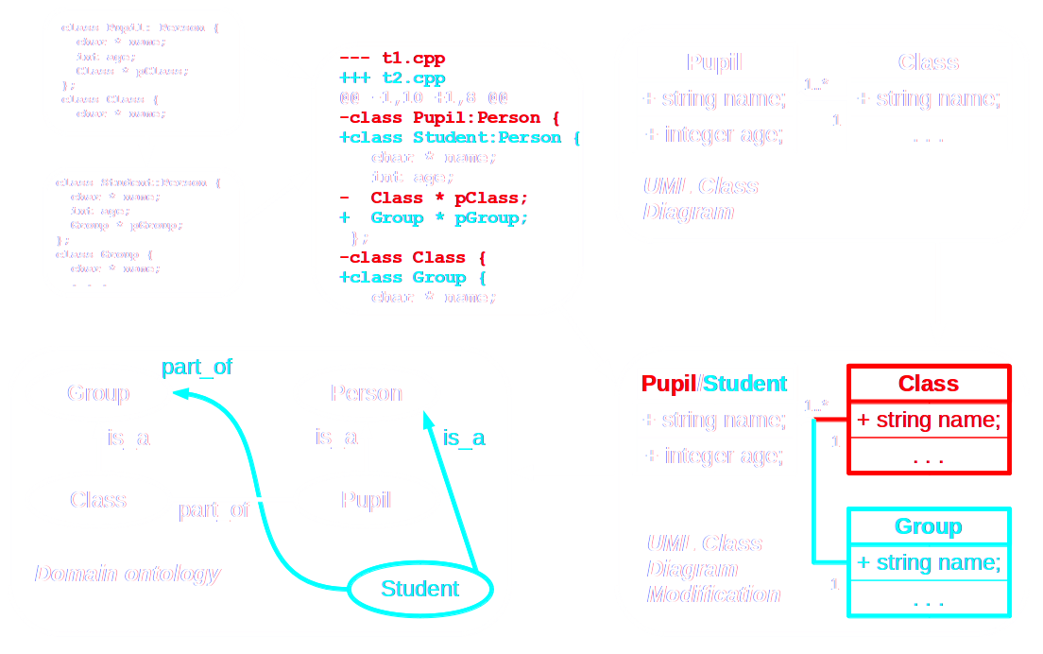
Распространение изменений исходного кода

Slide 18
Грамотное программирование
Literate programming
The purpose of wc is to count lines, words, and/or characters in a list of files. The
number of lines in a file is ......../more explanations/
Here, then, is an overview of the file wc.c that is defined by the noweb program wc.nw:
<<*>>=
<<Header files to include>>
<<Definitions>>
<<Global variables>>
<<Functions>>
<<The main program>>
@
We must include the standard I/O definitions, since we want to send formatted output
to stdout and stderr.
<<Header files to include>>=
#include <stdio.h>
@
The present chunk, which does the counting, was actually one of
the simplest to write. We look at each character and change state if it begins or ends a word.
<<Scan file>>=
while (1) {
<<Fill buffer if it is empty; break at end of file>>
c = *ptr++;
if (c > ' ' && c < 0177) {
/* visible ASCII codes */
if (!in_word) {
word_count++;
in_word = 1;
}
continue;
}
if (c == '\n') line_count++;
else if (c != ' ' && c != '\t') continue;
in_word = 0;
/* c is newline, space, or tab */
}
@
wc <<method>>
. . .
Scan file;
. . .
http://en.wikipedia.org/wiki/Literate_programming

Slide 19
Исходный код как ЧУ-множество
import numpy as np
import math
fwhm_coef=2.*math.sqrt(2.*math.log(2.)); sqrt_2pi=math.sqrt(2.*math.pi)
sqrt_2 = math.sqrt(2.); pi_d_2 = math.pi/2.
def gauss(x, x0, A, fwhm):
sigma = fwhm/fwhm_coef
_c=A #/(sigma*sqrt_2pi)
_=((x-x0)**2)/(2*sigma**2)
# print _, _c
_=np.exp(-_)*_c
return _
def gauss_square(A, fwhm):
sigma = fwhm/fwhm_coef
_e = A*sigma*sqrt_2pi
return _e
def arccot(x):
return pi_d_2-np.arctan(x)

Slide 20
Разметка сгенерированного кода
#@+leo-ver=5-thin
#@+node:eugeneai.20110116171118.1370: * @file components.py
#@@language python
#@@tabwidth -4
#@+others
#@+node:eugeneai.20110116171118.1371: ** components declarations
. . .
#@+node:eugeneai.20110116171118.1372: ** gsm
def gsm():
return ZC.getGlobalSiteManager()
. . .
#@+node:eugeneai.20110116171118.1373: ** class TXRFNavigationToolbar
class TXRFNavigationToolbar(NavigationToolbar2GTKAgg):
. . .
#@+others
#@+node:eugeneai.20110116171118.1374: *3* __init__
def __init__(self, canvas, view, subplots=False):

Slide 21
Сравнение деревьев синтаксического разбора
@.....
class CRectangle {
int x, y;
public:
CRectangle (int,int);
int area (void);
};
@.....
class CCircle {
int r;
public:
CCircle (int);
int area (void);
};
@...
<class_def >
<class_def >
<ID «CRectangle» >
<ID «CCircle» >
<block_class_def >
<block_class_def >
<var_def >
<var_def >
<type_decl «int»>
<type_decl «int»>
<ID «x» >
<ID «r» >
<ID «y» >
<decl «public» >
<decl «public» >
<constr_def «CRectangle»> ...
<constr_def «CCircle»> ...
<method_def … >
<method_def … >

Slide 22
Нотариальная контора
Порождать
экземпляры
Секретарь
Нотариус
Подписывать
экземпляры
Создавать
шаблоны
Продвинутый
секретарь
Помощник
нотариуса
Формировать
логику ...
Программист

Slide 23
Документы как категория
Шаблон
Документ
Документ
Иерархи-
ческий
Каталог
Разница
Шаблон

Slide 24
Доверенность
ГЕНЕРАЛЬНАЯ ДОВЕРЕННОСТЬ
Город Москва, _______________________________ года
Я, гр. Российской Федерации Иванов Иван Иванович, 00.00.000 года рождения, место рождения: ___________________, пол: мужской, паспорт гражданина Российской Федерации серия 00 00 № 000000 выдан 00.00.0000г. ОВД района "_________________" города _____________, код подразделения 000-000, зарегистрированный по адресу: город Москва, улица _______________, дом 00, корпус 0, квартира 00, настоящей доверенностью уполномочиваю
гр. Российской Федерации Петрова Петра Петровича, 00.00.000 года рождения, место рождения: ___________________, пол: мужской, паспорт гражданина Российской Федерации серия 00 00 № 000000 выдан 00.00.0000г. ОВД района "_________________" города _____________, код подразделения 000-000, зарегистрированный по адресу: город Москва, улица _______________, дом 00, корпус 0, квартира 00,
управлять и распоряжаться всем принадлежащем мне по праву собственности имуществом,
. . . . . . . . . . . . . .
производить расчёты по заключенным сделкам;
принимать наследство или отказываться от него; получать причитающееся мне имущество, деньги, ценные бумаги, а также документы от всех лиц и учреждений, организаций, в том числе из любых коммерческих и государственных банков, почты, телеграфа по всем основаниям;
распоряжаться счетами в любых банках, в том числе коммерческих,
. . . . . . . . . . . . . .
расписываться за меня и выполнять все действия, связанные с данным поручением.
Доверенность выдана сроком на один год, с правом передоверия полномочий (без права передоверия полномочий) по настоящей доверенности другим лицам.
Содержание статей 187-189 Гражданского кодекса Российской Федерации доверителю разъяснено.
Доверитель _____________________________________________
Настоящая доверенность удостоверена мной, Сидоровым Сидором Сидоровичем, нотариусом города Москвы. Доверенность подписана гр. Ивановым Иваном Ивановичем в моём присутствии. Личность его установлена, дееспособность проверена.
Зарегистрировано в реестре за № 0-0000.
Взыскано по тарифу: 000 руб. 00 коп.
Удостоверено в помещении нотариальной конторы по адресу :___________________.
Название документа (класс)
Место, дата (текущая)
Первая сторона
Сторона (РБД)
Вторая сторона
. . .
Абзацы (в .ч. стандартные)
. . .
Удостоверительная
надпись

Slide 25
Структура документа
. Данные
  Реляционные;
  Древовидные структуры;
. Разделы документа (XML) и варианты;
. Ограничения и зависимости;
. Представление документа (CSS, XSLT);

Slide 26
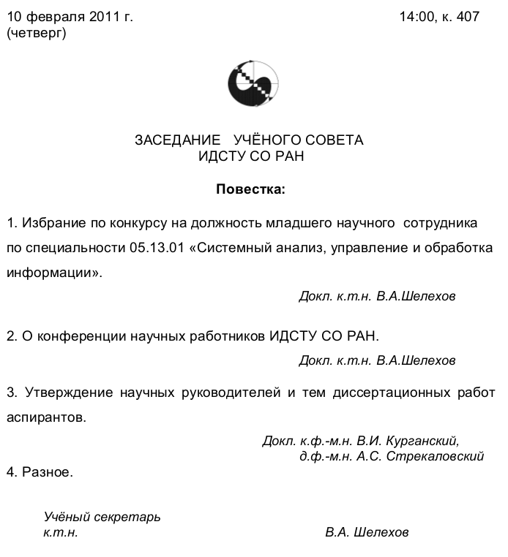
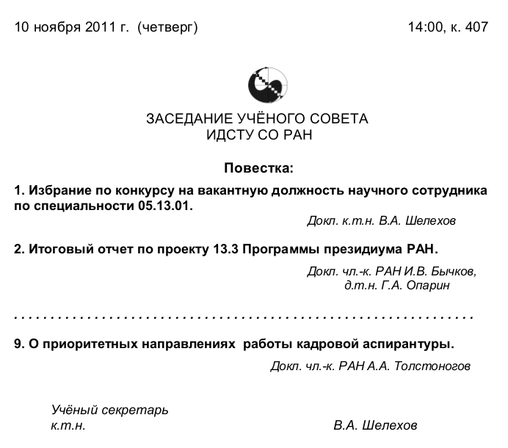
Документы
Xi → Fj → ΔXij → Xj

Slide 27
Порождение тезаурусов из текстов
Построение индекса корней слов текста.
Формирование терминологического базиса в виде цепочек корней слов.
Иерархическая кластеризация текстов в пространстве терминологического базиса.
Ассоциация узлов кластера с элементом(ами) терминологического базиса.
Полученное дерево – тезаурус (онтология).

Slide 28
Ядро Linux

Slide 29
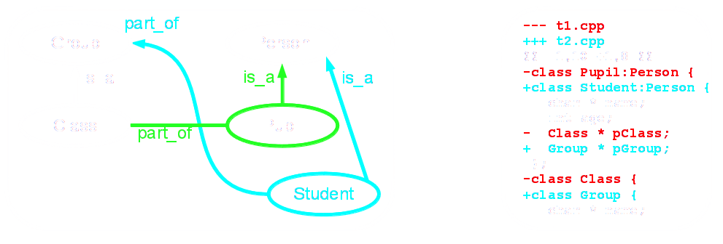
Изъятие онтологии из текстов сообщений разработчиков
Сетевой граф ветвления и
объединения состояний
разработки в GIT.
C1
HotFix
C1
C2
C3
C4
CM5
CM6
Master
C2
C3
CM4
Feature
FIXED: Renamed class Pupil to
Student.
FIXED: Moved Student from
Class to Group.
UPD: Added new class Pupil.
FIXED: Renamed field id to oid..

Slide 30
Распознавание структуры
node(‘df145gt6984tgh1254fr’).
node(‘4684dsf457fesae4452’).
node(‘qw78er96ty54ui12opo’).
node(‘as558df74g110hyu058’).
parent(‘df145gt6984tgh1254fr’,‘4684dsf457fesae4452’).
parent(‘df145gt6984tgh1254fr’, ‘qw78er96ty54ui12opo’).
parent(‘4684dsf457fesae4452’, ‘as558df74g110hyu058’).
parent(‘qw78er96ty54ui12opo’, ‘as558df74g110hyu058’).
branch(Z,X,Y):-
parent(Z, X), parent(Z, Y).
merge(X,Y,Z):-
parent(X, Z), parent(Y, Z).
tag(‘v3.3-rc2’, ‘4564dfgert84tgdre4gs’).
recent(‘v3.3-rc2’, ‘v3.3-rc1’).
tagged(T,R):-tag(T,R),!.
tagged(T,R):-parent(P,R), tagged(T,P).

Slide 31
Заключение
Разработка программного обеспечения представлена в виде сложной системы-комплекса (естественной системы)
Получены интерпретации свойств теории.
Показано, что на современном уровне инструментальные средства MDA могут быть расширены функциями распространения изменений между моделями различного абстрактного уровня.
Показаны примеры источников изменений, а также технологии их обработки.

Slide 32
Заключение
Процесс разработки программных систем на основе MDA приобретает новые свойства.
Разработчики имеют возможность вносить изменения в модели разного уровня абстракции.
Инструментальные средства призваны поддерживать непротиворечивость системы моделей за счет распространения изменений.
Накопление и анализ истории разработки с последующим ее использованием в процессе вывода по аналогии.

Slide 33
Вопросы.

Slide 34
Онтологии
В саду растут 8 слив и яблони, яблонь на 4 больше, чем слив.
Сколько деревьев растет в саду?
Дополнительная
информация
Дерево
Является
Является
Слива
Яблоня

Slide 35
Категории
Категория С — класс объектов ob(C) такой, что
для каждой пары объектов A,B категории C задано множество морфизмов (стрелок) hom(A,B), причём каждому морфизму соответствует единственные A и B,
например, f: A → B;
для пары морфизмов f: A → B и g: B → C определена композиция f • g: A → C, обозначаемая также fg;
для каждого объекта X задан тождественный морфизм
1x: X → X такой, что для любого f: A → B
1b • f=f=f • 1a.
Композиция
ассоциативна.
X
f
Y
X
1x
X
f • g
g
f
f
f
Z
Y
1y
Y

Slide 36
Функторы
Функторы — это отображения категорий, сохраняющие структуру.
F
C
D
X
X'
f
F
f' • g'
f'
Y
Y'
f • g
g
g'=F(g): F(Y)→F(Z)
Z
Z'=F(Z)

Slide 37
Другие варианты интерпретации I=[0,1]
* История разработки: начальный момент и конечный моменты времени;
* Степень отображения состояния в структурах данных: структурные модели (UML Class Diagram), модели взаимодействия (RPC, ДСС, BPMN).
* Релевантность к содержимому: содержание документа (текст), представление (вид), структура, семантика.
* . . .

Slide 38
Аксиоматический базис полученной системы конфигураций
X↔I: Любая программная система (ПС) представима моделями различного уровня абстракции, задаваемого индексом из I; для любого множества моделей ПС существует база расслоения (классификация) по уровню абстракции;
F↔I: Программные системы разрабатываются как трансформации моделей друг в друга; для любой корректной ПС существует соответствующий набор моделей ее представления (формализованный или нет);
ΔXij ↔ Fij: Для всякого изменения модели возможно найти или построить процедуры трансформации (функции сравнения); методики разработки и инструментальные средства ПС, фактически, обеспечивают возможность внесения изменений в модели ПС.
X ↔ F ↔ ΔX ↔ I

Slide 39
Отличие от существующего
Ориентирована на нестандартные виды документооборота.
Обучение программы конкретным последовательностям персоналом.
Взаимодействие по обычным каналам Интернет и QR.
Глобальная информационная среда.
Синтез шаблонов документов на основе анализа структуры документа и поведения пользователя.
Интеграция с офисными приложениями.

Slide 40
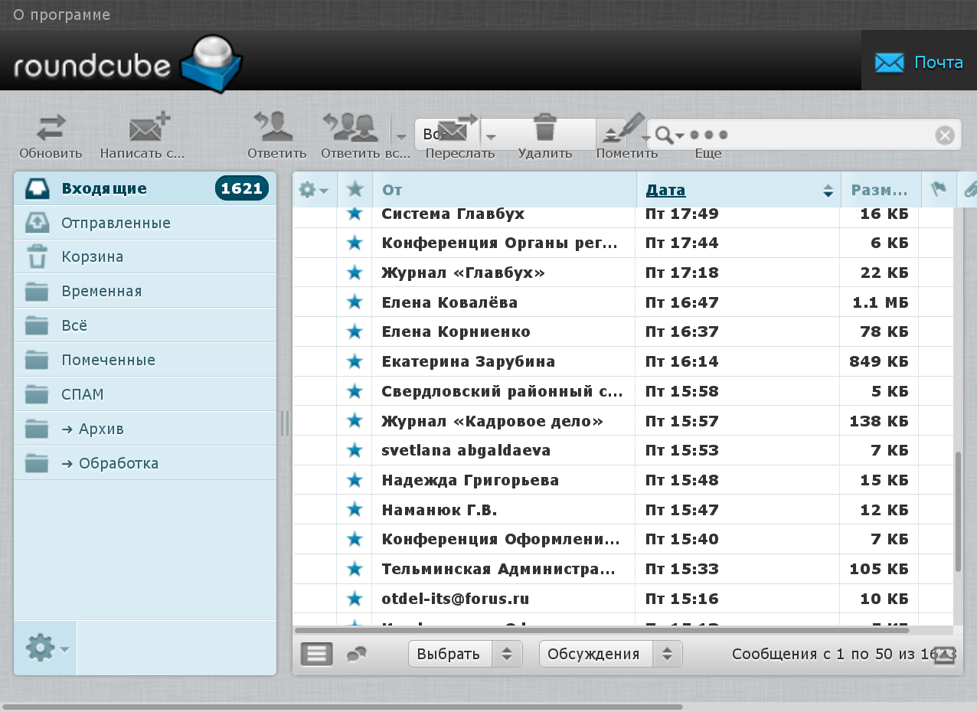
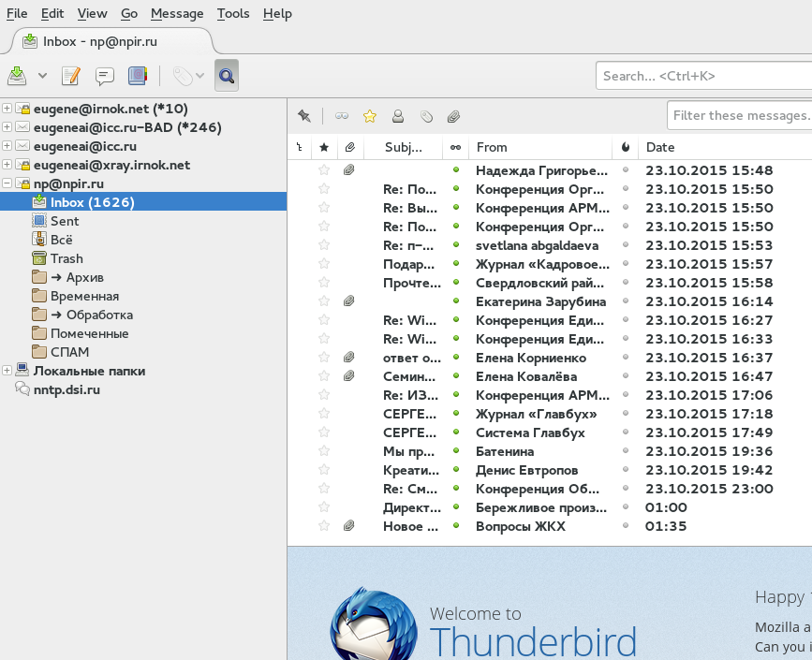
Вид приложения

Slide 41

Сеть документооборота

Slide 42

Общая архитектура ячейки

